Slide 1
Hardware OpenSource
pour pilotage de charges flexibles
Joel Bodenmann, Nathan Loretan & Sven Ritz
Sion, le 30 janvier 2017

Slide 2
Table des matières
Introduction
Introduction
Interface utilisateur
Software
Hardware
Gestion

Slide 3
But du projet
Introduction
"Créer une plateforme entièrement open-source pour contrôler et mesurer les charges électriques."
OpenEMCS
Open Electrical Measurement and Control System

Slide 4

Logo
Introduction
http://openemcs.org

Slide 5
Architecture
Introduction

Slide 6
Interface utilisateur
API
API Version
http://192.168.4.2:1337/0.1/nodes/1/measurements?count=42
Configuration de la communication
Données demandées

Slide 7
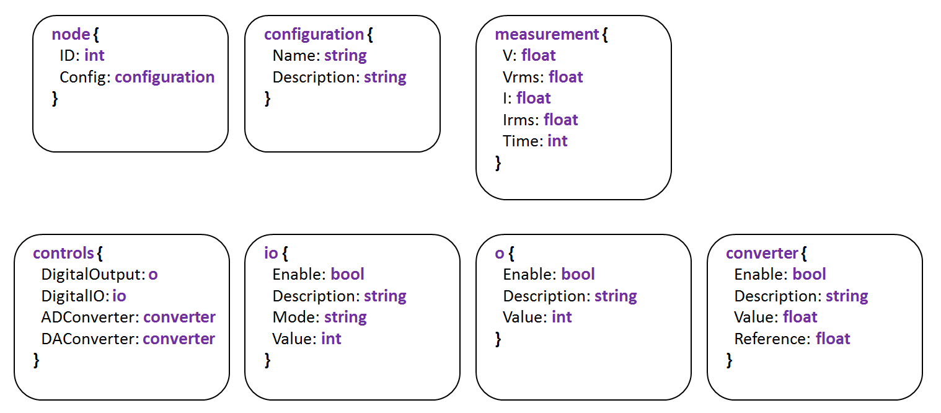
Interface utilisateur
API

Slide 8
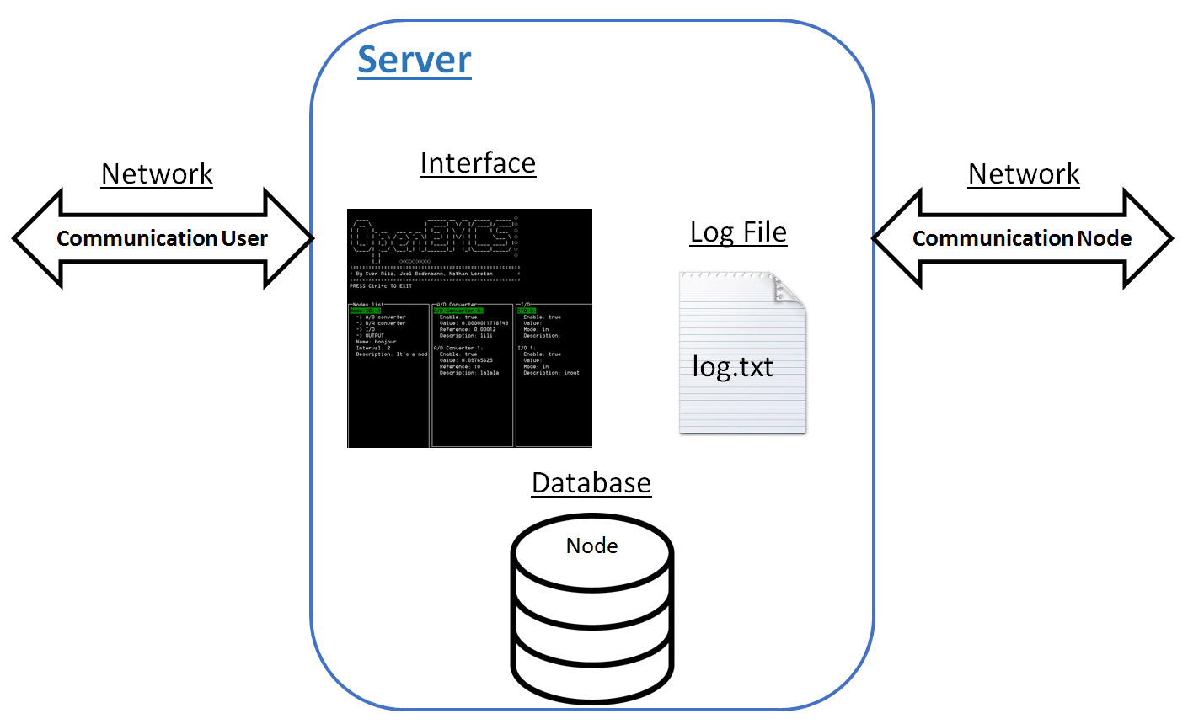
Architecture du Server
Software

Slide 9
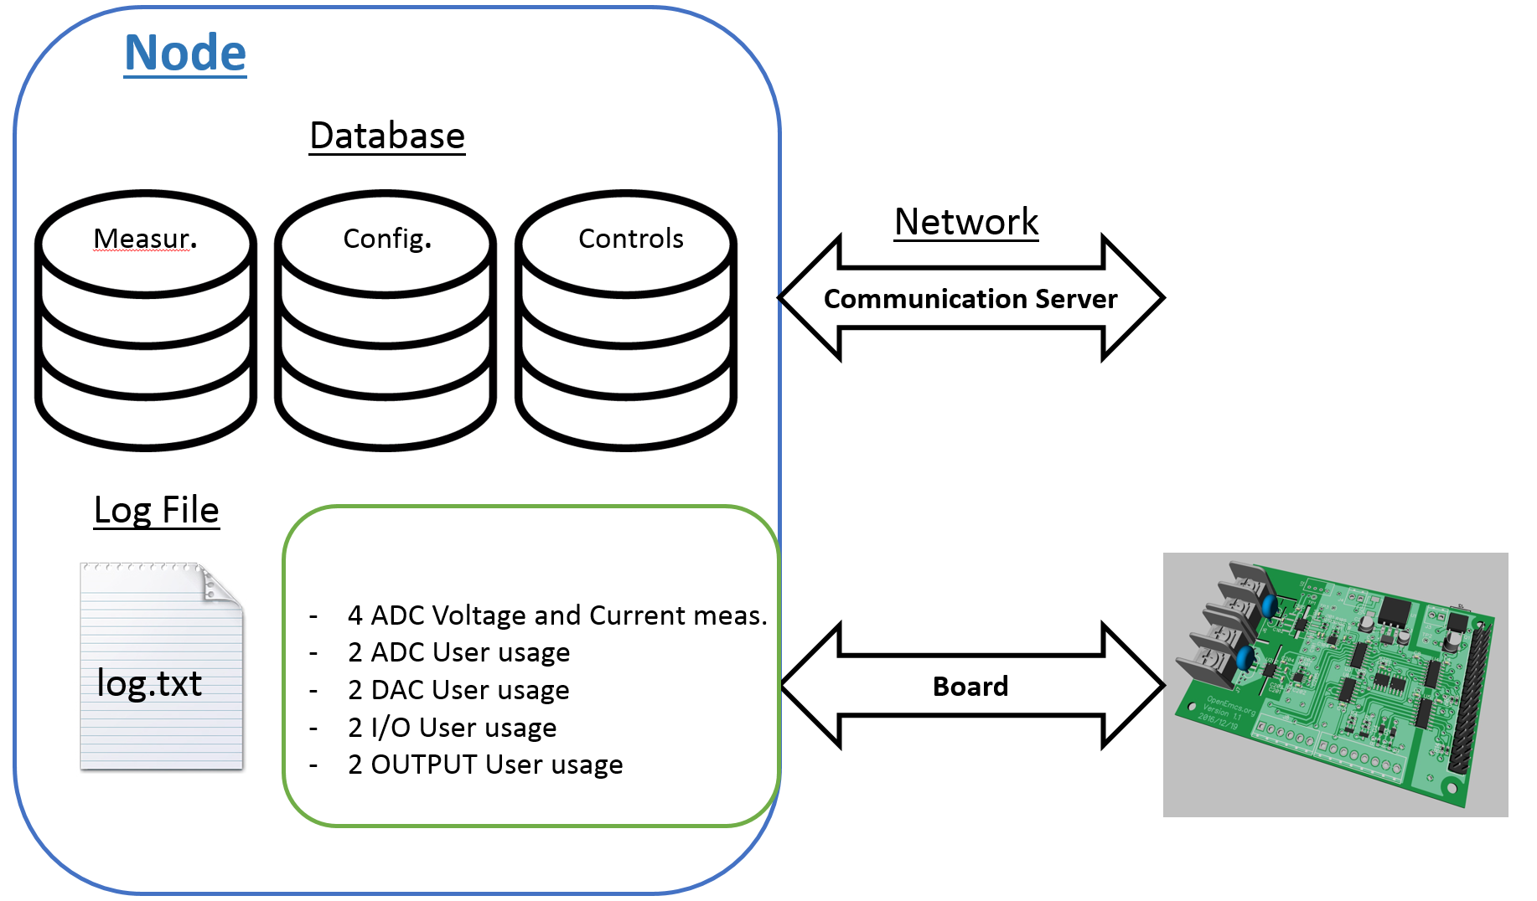
Architecture du Nœud
Software

Slide 10
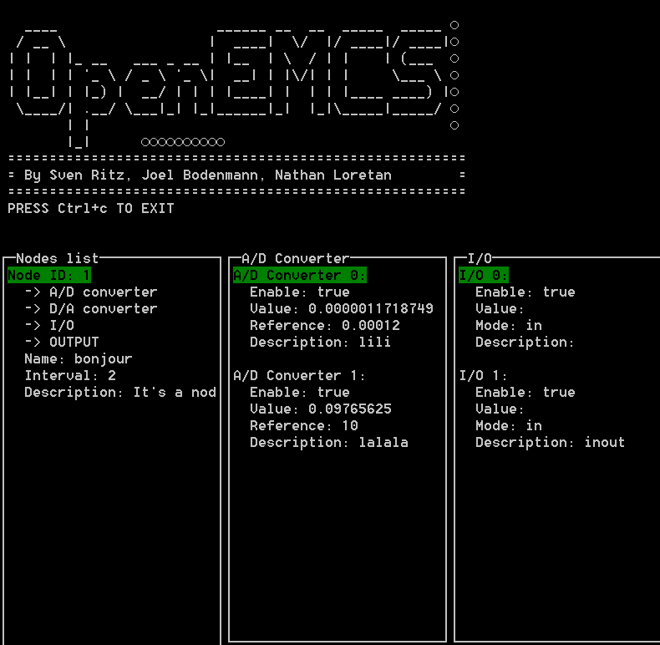
Interface terminal
Software
Application terminal
Connexion via SSH
Permet une rapide configuration

Slide 11
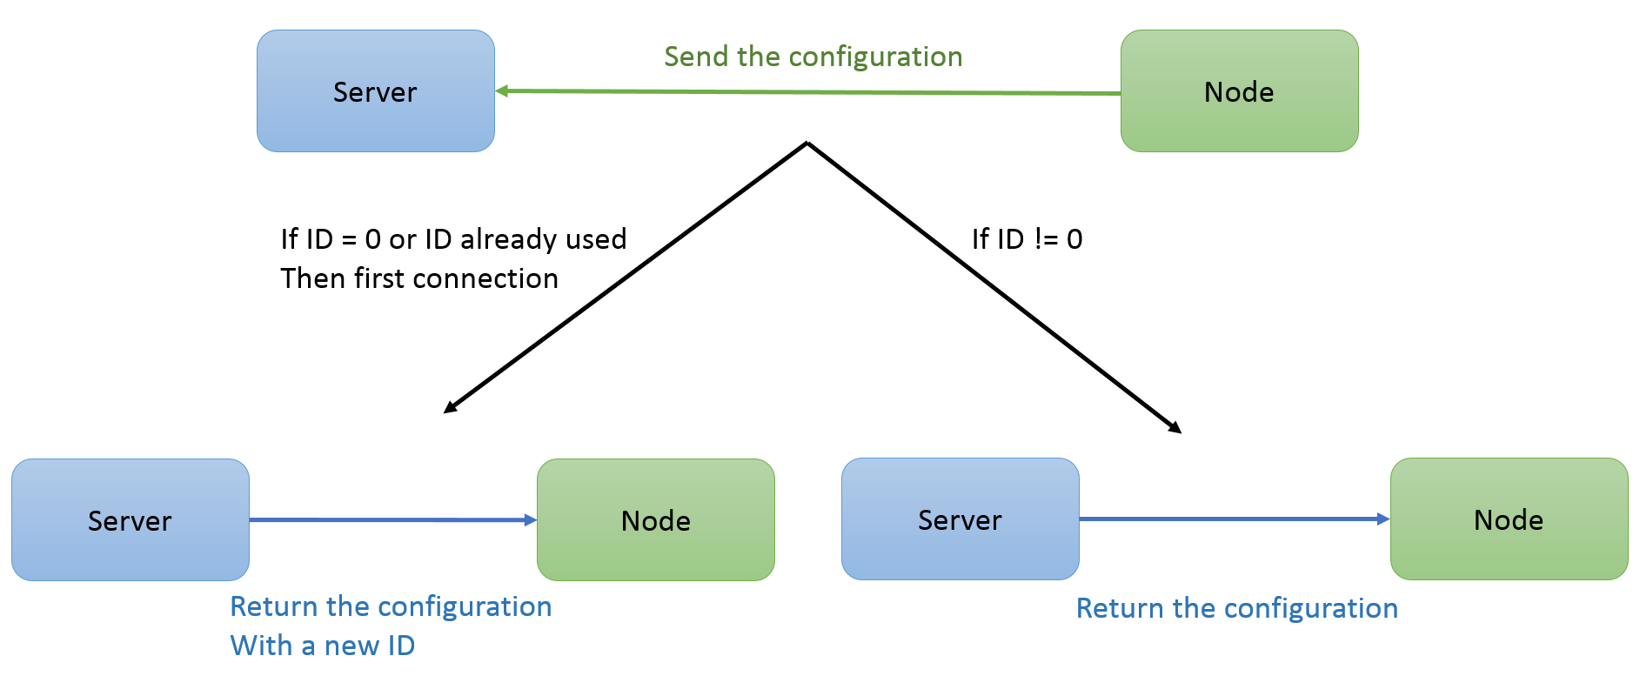
Connection du nœud
Software

Slide 12
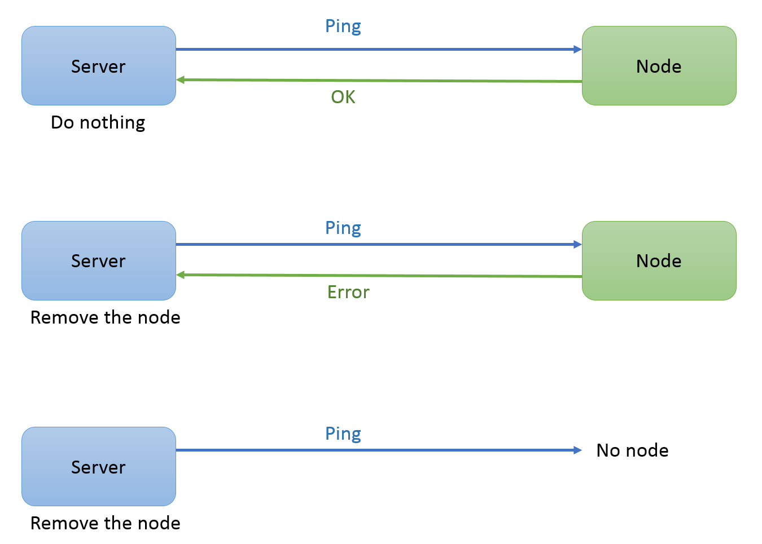
Déconnection du nœud
Software

Slide 13
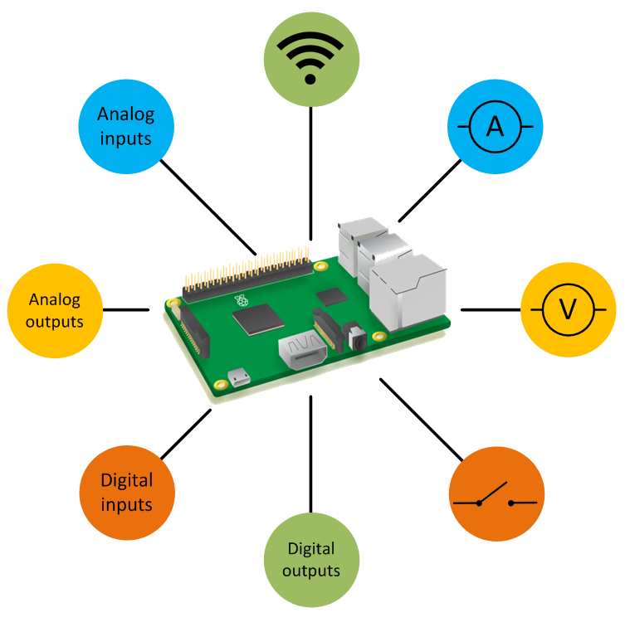
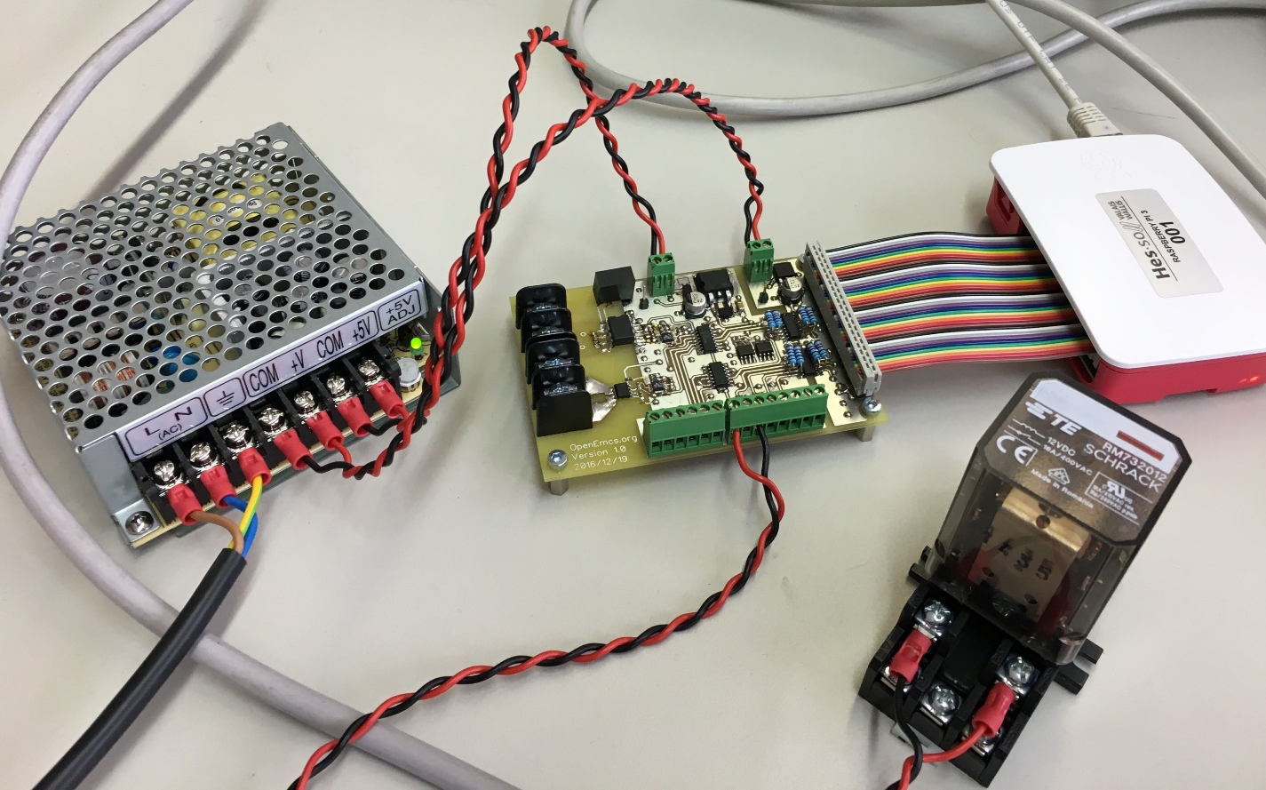
Noeud
Hardware
Notes:
Maintenant j‘aimerais vous présenter le hardware. Un nœud est composé d’un raspbery pi et d’une plaque. Le raspberry est le client qui se connecte au serveur par wlan ou lan. Chaque utilisateur peut créer sa propre plaque. Nous avons construit une plaque pour tester toutes les fonctions du software. Notre pcb peut mesurer le courant (jusqu’à seize ampère) et la tension (230 VAC). Elle a deux sorties et deux entrées digitales et deux soties et deux entrée entrées analogues.
A droite vous voyez un nœud avec l’alimentation, la plaque, le relais et le raspberry pi.

Slide 14
Analyse de l’utilisateur
Gestion
Documentation détaillée
Modularité du système
Extensibilité
Pas de licences obligatoires
Notes:
Pour la partie gestion j‘aimerais commencer avec l‘analyse de l‘utilisateur. Le groupe-cible de notre produit est très spécifique. On n‘a pas développé un produit final. On a créé une plateforme de recherche. Les usagers de openEMCS sont des ingénieurs avec une grande préconnaissance technique qui travaillent dans la recherche pour la distribution d‘énergie et la domotique.
Les points suivant sont important pour ces utilisateurs :
Une documentation détaillée
La modularité du système
Extensibilité (Erweiterbarkeit)
Pas de licences obligatoires
En tenant compte de ses points, on a essayé de créer une plateforme qui est open source. Chaque utilisateur peut adapter et modifier l‘API pour ses besoins et il peut développer son propre hardware.

Slide 15
Risques lié au projet
Gestion
Risque C (1-5)
Risque B (6-10)
Risque A (>10)
Notes:
On a divisé la gestion du risque en deux parties. La premières partie présente les risques liés au projet. Ce sont les risques, qui peuvent se poser pendant le projet. On a catégorisé chaque risque à l‘aide de sa gravité et sa probabilité. Si on multiplie les deux facteurs on obtient le facteur de risque. Lié au facteur de risque, on a categorisé les risques en risques A, B, C.
Sur cette matrice vous voyez quelques risques liés au projet.
J‘aimerais maintenant vous présenter un exemple de risque avec un facteur de risque de quinze, comme nous avons fait dans la gestion des risques.

Slide 16
Risques lié au projet
Gestion
dépassement du temps
gravité
probabilité
facteur de risque
5
x
3
=
15
mesure
prévention
heures supplémentaires
calendrier
Notes:
Le risque c‘est le “dépassement du temps. La mesure pour ce risque est très simple. Il faut travaille plus. Pour empêcher que ce risque se pose, on a créé tout au début un calendrier.
Pour chaque risque B et C on a élaboré une mesure et une prévention.

Slide 17
Risques lié au projet
Gestion
dépassement du temps
faisabilité surestimé
retard de la livraison
Risque C (1-5)
dépassement du budget
Risque B (6-10)
accident / maladie
Risque A (>10)
Notes:
Les autres risques lié au projet sont:

Slide 18
Risques lié au prototype
Gestion
plaque ne fonction pas
court-circuit sur la plaque
documentation insuffisante
pas convivial
Risque C (1-5)
Risque B (6-10)
pas de connection entre server et noeuds
Risque A (>10)
Notes:
La deuxième partie sont des risques liés au prototype. Ça sont les risques, qui peuvent se poser pendant le développement ou à la fin du prototype. Comme avant, vous voyez quelques risques sur une matrice.
Les risques liés au prototype sont les suivants:

Slide 19
Bilan besoin en matériel
Gestion
budget (1 serveur et 2 noeuds)
dépenses effectifs
 | prix unitaire | nombre | prix
serveur | CHF 29.00 | 1 | CHF 29.00
noeuds | CHF 156.00 | 2 | CHF 312.00
 |  | Total: | CHF 341.00
 | prix unitaire | nombre | prix
serveur | CHF 14.40 | 1 | CHF 14.40
noeuds | CHF 126.30 | 2 | CHF 252.60
 |  | Total: | CHF 267.00
surplus: CHF 74.00
Notes:
J‘aimerais maintenant vous présentez le budget pour ce PGA. On a calculé le prix pour un serveur et deux nœuds.
On a estimé qu’un serveur va couter vingt-neuf francs. Un nœud va couter cent-cinquante-six francs. Ça fait au total quatre-cent-nonante-sept francs.
Les dépenses pour le besoin en matériel se calcule comme suit:
Pour le serveur on a commandé des composants pour quatorze franc et quarante centimes.
Pour un nœud on a commandé des composants pour cent-vingt-six francs et trente centimes.
Ça fait au total deux-cent-soixante-sept francs.
Au bilan ça fait un surplus de septante-quatre francs.

Slide 20
Conclusion
Future du projet
Encryption des données
Bloque hardware assemblable
Base utilisable et modulable
Documentation sur le Wiki
https://wiki.openemcs.org

Slide 21
Merci pour votre attention!
Questions ?

